Slide 1
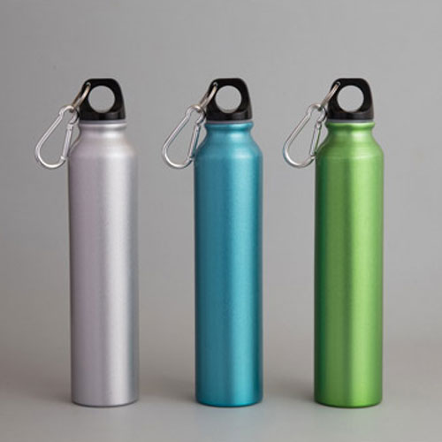
【提案書】
スリムボトル350ml
特徴
軽くてスリムな350mlのアルミボトルは名入れができて、オリジナルの記念品・物販・ノベルティ製作にぴったり。カバンに入れても場所を取らず、携帯に便利なカラナビが付いています。
商品写
納期
納期スペース
仕様
カラー展開：3色アソート(シルバー・ブルー・グリーン)
素材：アルミ
サイズ：φ50×235mm
包装：化粧箱入り,53×53×240mm
お見積
お見積りスペース

Slide 2
【提案書】
涼感フェイスタオル(巾着付)
特徴
水に濡らすとひんやりとした涼感を得ることができるフェイスタオルです。暑い夏の屋外イベントなどでは熱中症対策用としても非常に有効なため、ノベルティ用としてもおすすめです。
納期
納期スペース
仕様
素材：タオル/ポリエステル、巾着/ポリエステル 他
サイズ：タオル/約850×340(mm)、巾着〈本体〉/約120×160〈mm〉、巾着〈底面)/φ57(mm)
包装：OPP袋､台紙
備考：取説付
お見積
お見積りスペース

Slide 3
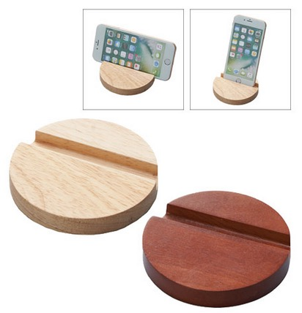
【提案書】
ラバーウッドスタンド ラウンド
特徴
無機質なデスク上にナチュラルな温もりを与えてくれる、ゴムの木の素材で作られたラウンド型のウッドスタンドです。オリジナルデザインの名入れ印刷も可能ですのでノベルティ用におすすめです。
納期
納期スペース
仕様
素 材：ゴムの木
サイズ：φ90×17mm
付属品：取説付
備 考：ダークウッド・ナチュラルウッド
お見積
お見積りスペース

Slide 4
【提案書】
テントクロス保冷温ランチバッグ
特徴
テントクロス生地を使った小さく畳める保冷温ランチバッグ。丈夫でしなやかな生地で雨や汚れに強く、保冷温効果抜群！マチ付きで底が広く、中身に合わせてくるくる巻けば高さ調整が可能です。
納期
納期スペース
仕様
カラー展開：ブラック、グレー、ネイビー、オリーブ
素材：ポリエステル、アルミ蒸着フィルム他
サイズ：縦320×横325×高170mm
包装：台紙、PP袋入
お見積
お見積りスペース

Slide 5
【提案書】
スリムフロストボトル 500ml
特徴
ノベルティ用にも最適な、フロストな半透明ボディが爽やかかつシンプルなスリムボディです。カラーバリエーションは全3色。オリジナルデザインの名入れプリントに合わせてお選びください。
納期
納期スペース
仕様
素 材：AS、PP
サイズ：φ67×187mm
容 量：500ml
機 能：本体耐熱温度80℃
付属品：取説付(紙箱面)
備 考：食品衛生検査済
ブルー、クリア、ブラック
お見積
お見積りスペース

Slide 6
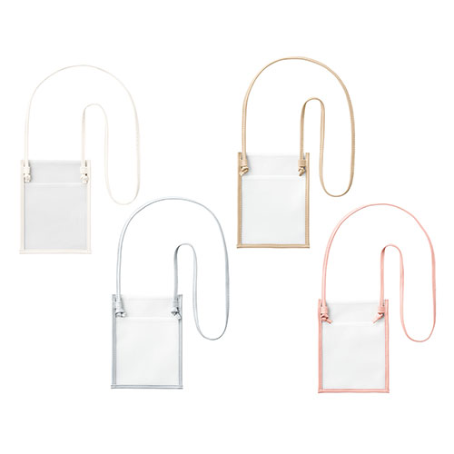
【提案書】
EVAサコッシュ
特徴
紫外線や水に強く、耐久性や柔軟性に優れたEVA素材を使用した、透け感がオシャレなサコッシュです。焼却してもダイオキシンが発生しない、環境にも優しいアイテムです。
商品写
納期
納期スペース
仕様
カラー展開：全4色
素材：EVA、PU
サイズ：本体/約150×200(mm) ショルダー部分/約7×1150(mm)
包装：OPP袋
備考：取説付
お見積
お見積りスペース

Slide 7
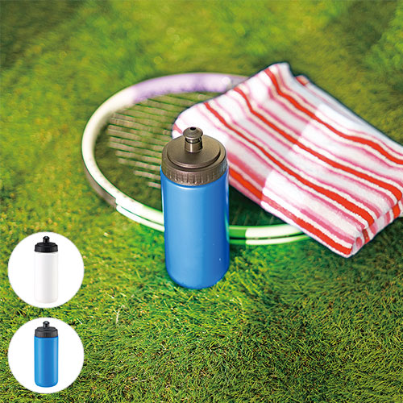
【提案書】
スポーツボトル 500ml
特徴
飲み口を上にきゅっとスライドさせるだけで、片手で飲むことができる、アクティブシーンで人気の高い500mlボトルです。ホワイトとブルーの二色展開から選択可能。特典用などにおすすめです。
商品写真
納期
納期スペース
仕様
素 材：PE・PP・シリコンゴム
サイズ：190×Φ70mm
容 量：500ml
備 考：全2色
お見積
お見積りスペース

Slide 8
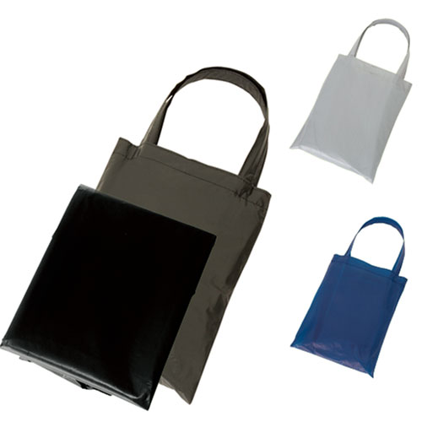
【提案書】
イベントポンチョ(ポーチ付)
特徴
野外イベントで配布するのにぴったりなスタンダードなポンチョです。専用のポーチにはオリジナルデザインの名入れプリントが可能な上、持ち歩きにも便利ですので是非ご活用ください。
納期
納期スペース
仕様
素 材 ： PEVA 他
サイズ ： 本体/着丈約815mm ポーチ/190×240mm
付属品 ： 取説付
包 装 ： PP袋
備 考 ： 身長約150~180cm対応
お見積
お見積りスペース

Slide 9
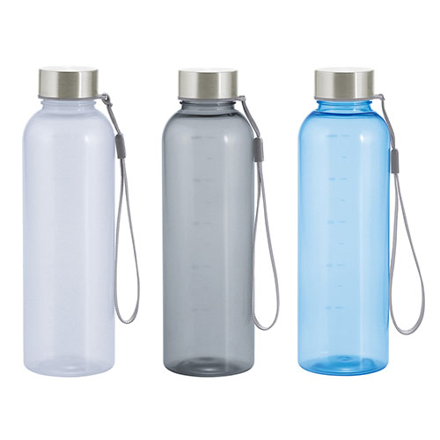
【提案書】
メモリ付きフロスティボトル 550ml(ストラップ付き)
特徴
550mlサイズのフロスティボトルです。すっきりとしたシンプルなデザインながらハイセンスなデザインで、どんなオリジナル名入れにもマッチします。メモリ付きでダイエットなどにも最適！
商品写
納期
納期スペース
仕様
カラー展開：全3色
素材：本体:AS樹脂蓋:ステンレス、ポリプロピレン、シリコーンゴムストラップ:ポリプロピレン
サイズ：φ65×215mm箱サイズ223×70×70mm
包装：化粧箱入
備考：名入れ可能、容量:550ml
お見積
お見積りスペース

Slide 10
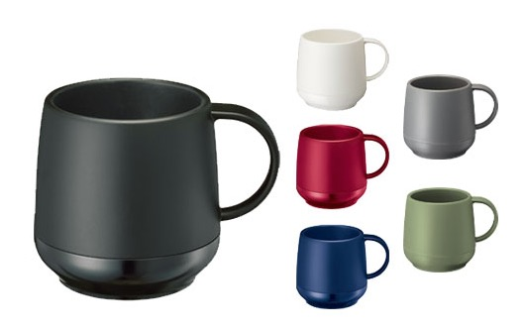
【提案書】
プラサーモカフェマグ
特徴
広めに取られた口径はジュースの缶もすっぽり収まるため、缶ホルダーとしても利用できるマグカップです。断熱材入りのため保温力も優れており、豊富なカラー展開もポイントです。
納期
納期スペース
仕様
素 材：PP､PU
サイズ：Φ78×86mm ※外径Φ88mm
容 量： 260ml
機 能：本体耐熱温度100℃
付属品：取説付(紙箱面)
備 考：レッド・ネイビー・ブラック・グレー・カーキ・ホワイト
食品衛生検査済
お見積
お見積りスペース

Slide 11
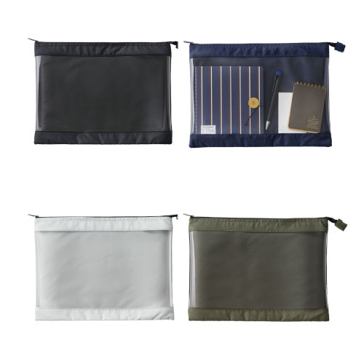
【提案書】
テントクロス クリアポーチA4
特徴
中に入れた物を外からでもひと目で視認できる上、耐久性にも優れたテントクロスを使用した、使い勝手の良いA4サイズのポーチです。全4色のカラー展開から選択可能。名入れも格安で承ります。
納期
納期スペース
仕様
素 材 ： ポリエステル、PVC他
サイズ ： 縦248×横333×奥行23mm
包 装 ： PP袋入
お見積
お見積りスペース

Slide 12
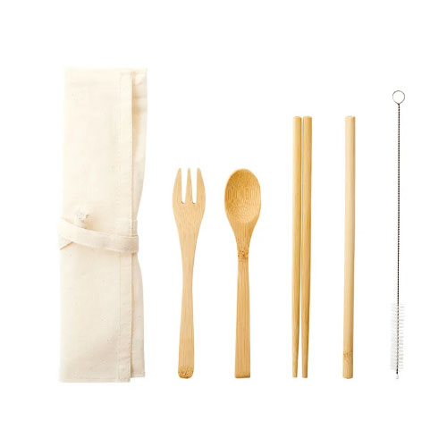
【提案書】
カトラリーセット バンブータイプ(5点)
特徴
スプーン、フォーク、お箸、ストロー、ストローブラシの5点を纏めて手軽に携帯できるカトラリーセットです。地球環境に優しいバンブー素材を使用しており、見た目もナチュラルでオシャレ！
納期
納期スペース
仕様
素 材 ： 袋:コットン、スプーン・箸・フォーク・ストロー:天然竹、スト ローブラシ:ステンレス 他
サイズ ： 袋:展開時/約255×135(mm)・ひも/約260(mm)、スプーン:約 W30×H160×D7(mm)、箸:約200(mm)、フォーク:約 W25×H160×D7(mm)、ストロー:約Φ8×H200(mm)、ストローブ ラシ:約220(mm)
付属品 ： 取説付き
包 装 ： PP袋
お見積
お見積りスペース

Slide 13
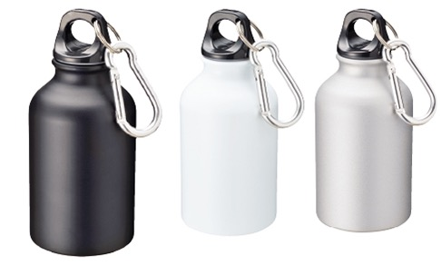
【提案書】
アルミマウンテンボトル
特徴
軽量かつ耐久性に優れたアルミ素材の320mlボトルです。カラビナ付きでベルトループやバッグ等にも取り付けられるため、アウトドアイベントなどのノベルティグッズとしても人気です。
納期
納期スペース
仕様
素 材：アルミ､PP､スチール 他
サイズ：Φ65×150mm
容 量：320ml
付属品：取説付(紙箱面)
備 考：食品衛生検査済
マットシルバー・マットブラック・マットホワイト
お見積
お見積りスペース

Slide 14
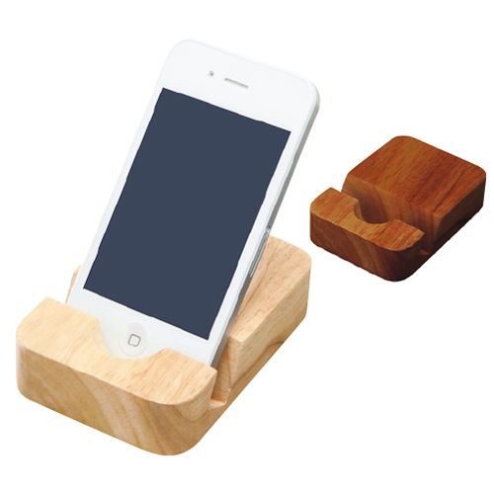
【提案書】
ラバーウッドマルチスタンド
特徴
無機質なデスク上にナチュラルな温もりを与えてくれる、ゴムの木の素材で作られたマルチなウッドスタンドです。オリジナルデザインの名入れ印刷も可能ですのでノベルティ用におすすめです。
納期
納期スペース
仕様
素 材：ゴムの木
サイズ：70×110×24mm
付属品：取説付
備 考：ダークウッド、ナチュラルウッド
お見積
お見積りスペース

Slide 15
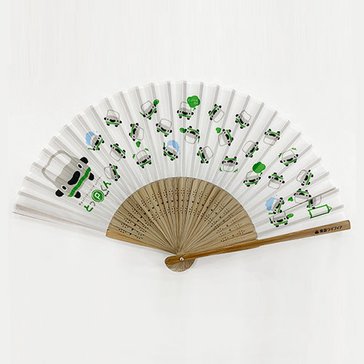
【提案書】
オリジナル扇子（布）
特徴
布貼りの扇面の片面にインクジェットでフルカラーのプリントが可能です。他とは違う、個性的な見た目で独自性の高いノベルティ用オリジナル扇子を作りたい方にオススメです。
商品写
納期
納期スペース
仕様
素材：ポリエステル・竹（白・茶・黒）
サイズ：7寸30間
備考：印刷：片面インクジェット
お見積
お見積りスペース

Slide 16
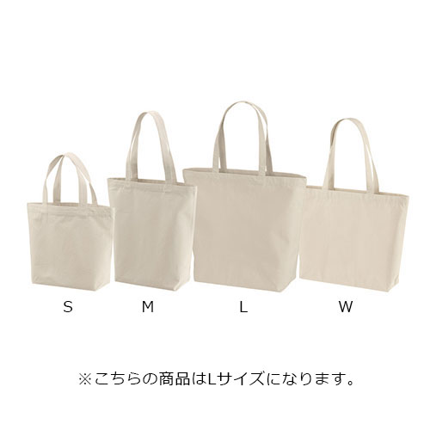
【提案書】
レギュラーキャンバストートバッグ(L)
特徴
お買い物などでもたっぷり入れられて便利なトートバッグ。生地は耐久性に優れたキャンバス素材のため使い勝手も抜群！豊富なカラーバリエーションから自由にお選びいただけます。
商品写
納期
納期スペース
仕様
カラー展開：全20色
素材：綿100％（キャンバス）280g/平方メートル 8.3oz/yd2
サイズ：横330×縦400×奥行150mm、持ち手の長さ580mm
容量：15L
お見積
お見積りスペース

Slide 17
【提案書】
レギュラーキャンバス サコッシュ
特徴
カジュアルでナチュラルな印象を与えるキャンバス素材がオシャレな、すっきりシンプルなサコッシュです。カラー展開も全5色と豊富で、ノベルティやショッパー用などにもおすすめ。
納期
納期スペース
仕様
カラー展開：全5色
素材：綿100％（キャンバス）280g/平方メートル 8.3oz/yd2
サイズ：横300×縦230mm、持ち手の長さ1050mm
容量：0.7L
お見積
お見積りスペース

Slide 18
【提案書】
メタリックマイボトル
特徴
軽量で耐久性にも優れたアルミ素材を使用している上に、便利なカラビナも付いたマイボトルです。からバリエーションは2色、ゴールドとシルバーから選択可能です。是非ご活用ください。
納期
納期スペース
仕様
素 材 ： アルミ・ポリプロピレン・シリコン
サイズ ： φ65×190mm
容 量 ： 450ml
包 装 ： 化粧箱入
お見積
お見積りスペース

Slide 19
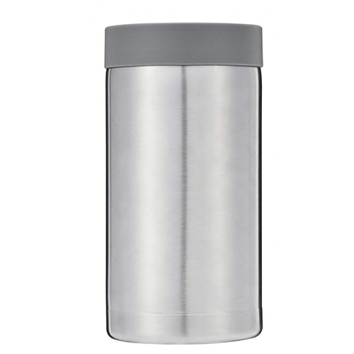
【提案書】
真空ステンレスペットボトルホルダー
特徴
ペットボトルをそのまま差し込むだけで保温も保冷できる真空ステンレス素材のホルダーです。名入れプリントも可能ですのでオリジナルグッズやノベルティアイテム用としてもおすすめ。
納期
納期スペース
仕様
素 材：本体/ステンレス フタ/ポリプロピレン・熱可塑性エラストマー
サイズ：直径8.5cm 高さ16.7cm
重 量：270g
包 装：化粧箱入り
お見積
お見積りスペース

Slide 20
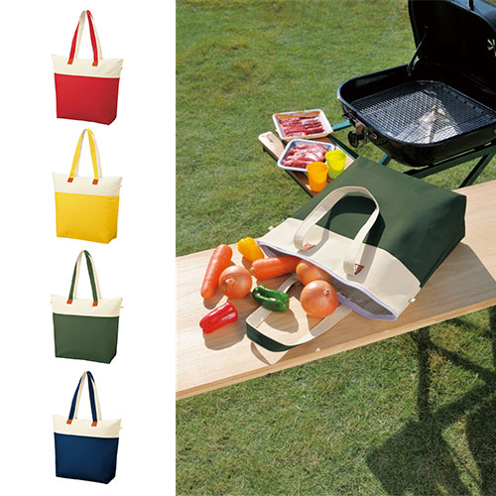
【提案書】
カラフル保冷温大きなトートバッグ
特徴
ポップなツートーンカラーとカラーバリエーション、そして大容量が嬉しい保冷温トートバッグです。休日の行楽用にもぴったり。オリジナル名入れも可能です。ただし色指定は不可となります。
納期
納期スペース
仕様
素 材：ポリエステル(PVCコーティング)・ポリエチレン(アルミ蒸着)・亜鉛合金・ナイロン
サイズ：約45×13.5×38cm（包装形態：ポリ袋入り）
重 量：276g
注意事項：色指定不可
お見積
お見積りスペース

Slide 21
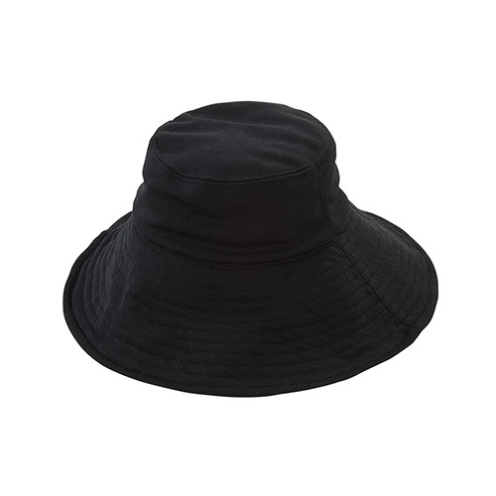
【提案書】
ポータブルつば広UVハット
特徴
大きなつばとUVカット率99％の生地で紫外線をガードするおしゃれなハット。小さく畳めて携帯用にも便利！名入れもできて、キャンペーン用のノベルティや、アーティストの物販品に最適です。
商品写
納期
納期スペース
仕様
カラー展開：ネイビー×ボーダー、ブラック
素材：ポリエステル
サイズ：頭囲:約575mmまでつばの長さ:約120mm(レディースフリー) 箱サイズ220×140×55mm
包装：化粧箱入
お見積
お見積りスペース

Slide 22
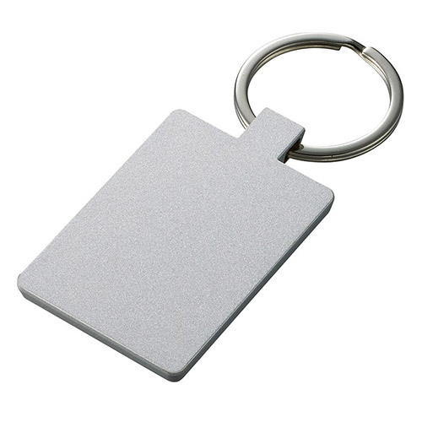
【提案書】
ミラー付メタルキーホルダー スクエア
特徴
すっきりとしたシンプルなスクエアタイプのメタルキーホルダーです。裏面はミラーになっているためちょっとしたお化粧直しなどに最適です。オリジナル名入れプリントも格安で承ります。
納期
納期スペース
仕様
素 材 ： 亜鉛合金、ステンレス 他
サイズ ： 40×75×4(mm)
包 装 ： OPP袋、台紙
お見積
お見積りスペース

Slide 23
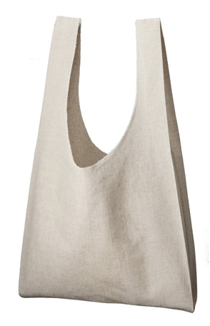
【提案書】
コットンリネンマルシェバッグ
特徴
コットンとリネンの混紡素材が醸し出す素朴感がなんともオシャレで、特に女性に人気のマルシェバッグ。オリジナルデザインの名入れプリントも可能ですので是非、ノベルティ等にご活用ください。
納期
納期スペース
仕様
素 材：コットン､麻
サイズ：本体/約380×360(持ち手含む650)mm、持ち手/約55×290mm、
折りたたみマチ/約110mm
容 量 ：約12L
お見積
お見積りスペース

Slide 24
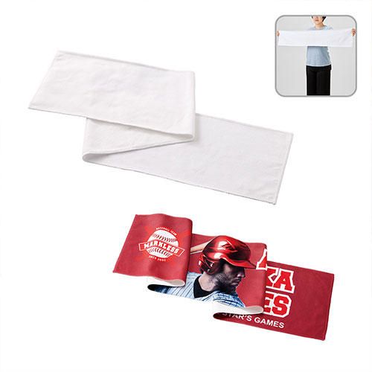


【提案書】
コットンWフェイス マフラータオル 昇華転写対応 ホワイト
特徴
フルカラーデザインも綺麗に表現できる昇華転写プリント対応のフェイスタオルです。表面は毛足が短く、裏面はコットンパイルで厚みがあるため吸水性が高く、使い勝手も良いタオルです。
納期
納期スペース
仕様
素材：コットン、ポリエステル
サイズ：1100×210(mm)
お見積
お見積りスペース

Slide 25
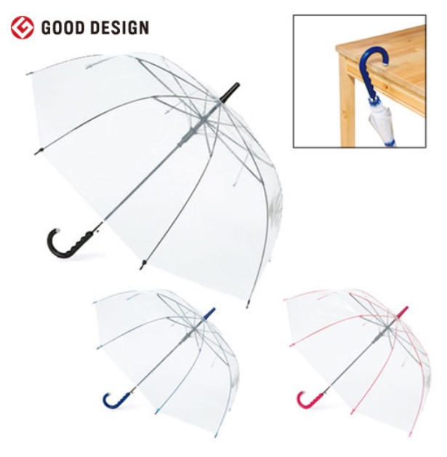
【提案書】
カラフルアンブレラ
特徴
軽量で柔軟、かつ耐久性や防錆性も兼ね備えたグラスファイバー素材で、にぎりやすい持ち手も特徴の傘です。カラーバリエーションはブラック、ピンク、ネイビーの3色からお選びいただけます。
納期
納期スペース
仕様
素 材：PE､グラスファイバー 他
サイズ：親骨/600mm （包装形態：PP袋）
備 考：ブラック・ピンク・ネイビー
お見積
お見積りスペース

Slide 26
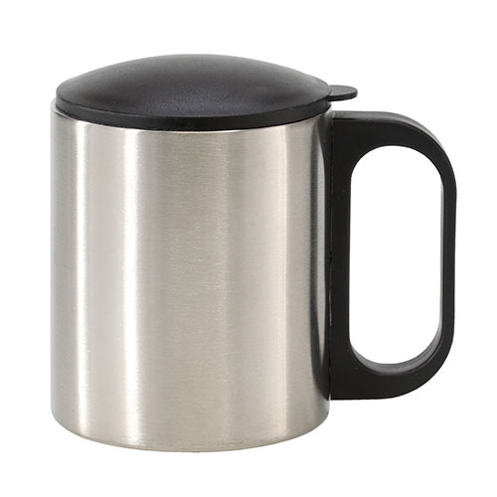
【提案書】
ステンレスマグ(フタ付)
特徴
職場や家庭内はもちろん、アウトドアなどでも便利に使えるフタ付きのステンレスマグカップです。名入れプリントも可能ですので、オリジナルグッズやノベルティアイテムとしてもおすすめです。
納期
納期スペース
仕様
素 材 ： ステンレス・ポリプロピレン・ABS樹脂
サイズ ： φ70×90mm
容 量 ： 190ml
包 装 ： 化粧箱入
お見積
お見積りスペース

Slide 27
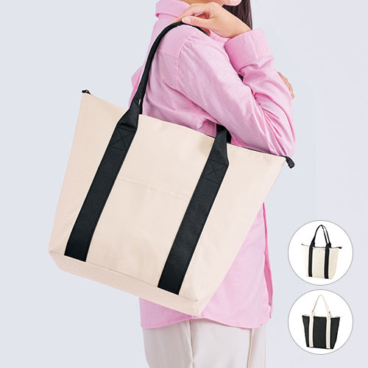
【提案書】
モノクロベーシック保冷温バッグ
特徴
老若男女使えるベーシックなモノクロデザインの保冷温バッグです。どんなファッションでも、名入れするどんなオリジナルデザインでも合わせやすくてGOOD！特典用などにもおすすめです。
納期
納期スペース
仕様
素材：ポリエステル、アルミ蒸着フィルム
サイズ：約360×300×140mm(間口435mm)
包装：ポリ袋入
備考：間口:ファスナー仕様
お見積
お見積りスペース

Slide 28
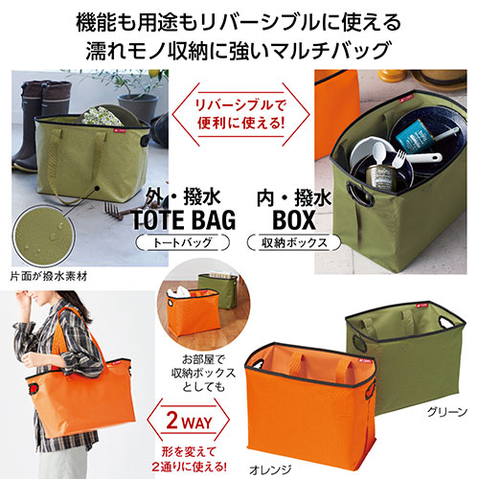
【提案書】
キャンプス リバーシブルはっ水バッグ
特徴
リバーシブルでトートバッグにも収納ボックスにもなるマルチバッグです。トートバッグの時は外側、収納ボックスの時は内側が撥水仕様となっているため、使い勝手は非常に良いアイテムです。
納期
納期スペース
仕様
素材：ポリエステル・PVC
サイズ：300×360×220mm
包装：包装袋
生産国：中国
お見積
お見積りスペース

Slide 29
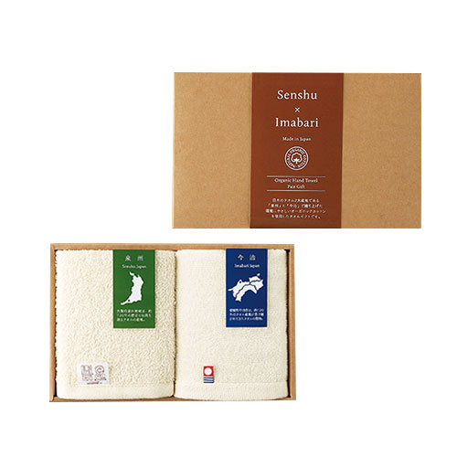
【提案書】
泉州・今治オーガニックハンドタオルペアギフト
特徴
今治と泉州、日本のタオル2大産地で織り上げた、地球環境にやさしいオーガニックコットンを使用したハンドタオルのペアギフトセット。贈答用にぴったりな化粧箱に収納されています。
商品写
納期
納期スペース
仕様
素材：綿(パイル部分のみオーガニックコットン使用)
サイズ：約330×340mm箱サイズ40×245×155mm
包装 ：化粧箱入
お見積
お見積りスペース

Slide 30
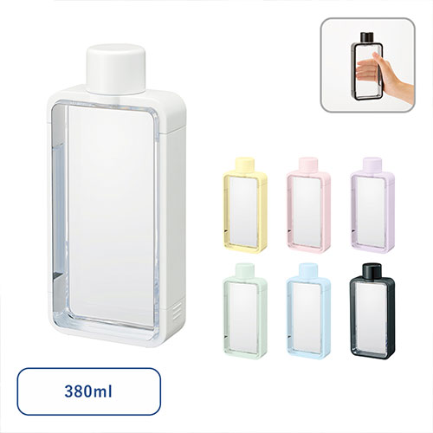
【提案書】
フレームスクエアボトル
特徴
香水瓶のようなスタイリッシュなデザインがとても格好良いボトルです。かばんの中に入れて持ち運ぶのも便利なため、イベントやキャンペーンのノベルティグッズとしてもおすすめです。
納期
納期スペース
仕様
素 材：PETg､PP､シリコーンゴム
サイズ：80×177×42mm
容 量：380ml
機 能：本体耐熱温度60℃
付属品：取説付(紙箱面)
備 考：食品衛生検査済
ブラック、ホワイト
お見積
お見積りスペース

Slide 31
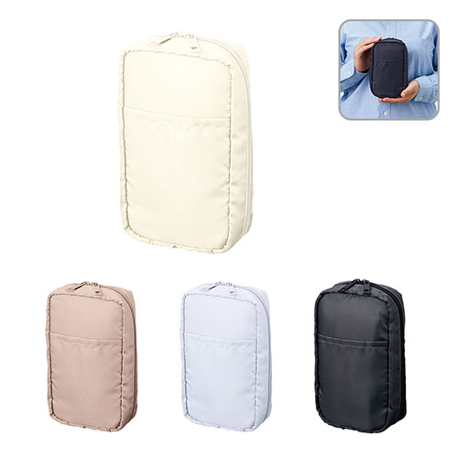
【提案書】
マルチポケットポリポーチ ロング
特徴
収納ポケットが内側に合計6個もあるため、小物を複数入れても中でごちゃごちゃにならず非常に便利なロングポーチです。すっきりシンプルなデザインのため名入れがよく映えます。
納期
納期スペース
仕様
素材：ポリエステル
サイズ：約100×170×50mm
お見積
お見積りスペース

Slide 32
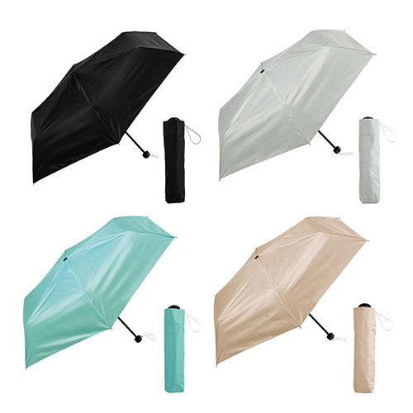
【提案書】
晴雨兼用 遮光遮熱折りたたみ傘1本
特徴
UVカット率99％以上で、真夏の強い紫外線もしっかりブロックしてくれるため、日傘としても使える折りたたみ傘です。名入れプリントが可能な商品のため、オリジナルグッズ用にもおすすめ。
納期
納期スペース
仕様
カラー展開：4色取混
素材：生地／ポリエステル 親骨・中棒／スチール 手元・石突／ポリプロピレン ストラップ／PVC
サイズ：収納時/全長23.5cm 使用時/全長55.5cm(親骨55cm)
包装：ポリ袋入り
注意事項：色指定不可
お見積
お見積りスペース

